Slide 1
基于Spark的日志分析系统的设计与实现
大连理工大学硕士学位论文开题报告
姚晗 31617015

Slide 2
目录
1. 选题背景
2. 研究现状
3. 关键技术
4. 研究规划
5. 参考文献

Slide 3
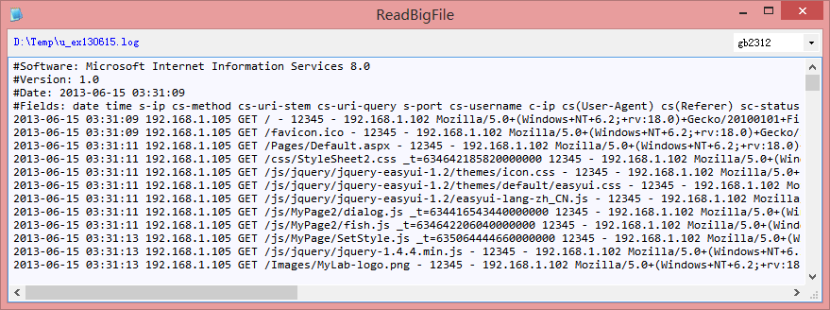
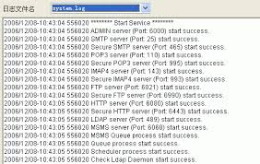
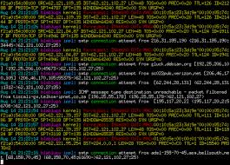
选题背景
日志数量大
日志类型多
日志速度快
日志价值高
Notes:
日志是信息系统记录系统和用户操作最常用的方式，包含一系列正常或异常的数据操作
目前随着互联网技术的发展，企业每天收集的日志数据十分巨大，BAT之类的公司每天的日志数量达到TB级
日志种类繁杂，同一个操作会产生硬盘读写事件，网络请求事件，内存访问事件等多种日志。
日志是一个实时系统，每个用户的每次操作都会产生日志，当用户量足够大时日志产生速度很快，为了确保系统正常工作，需要日志分析系统进行及时性的分析
通过对日志数据进行分析，可以获取有用的信息，为改善系统设计提升系统质量提供重要依据。

Slide 4
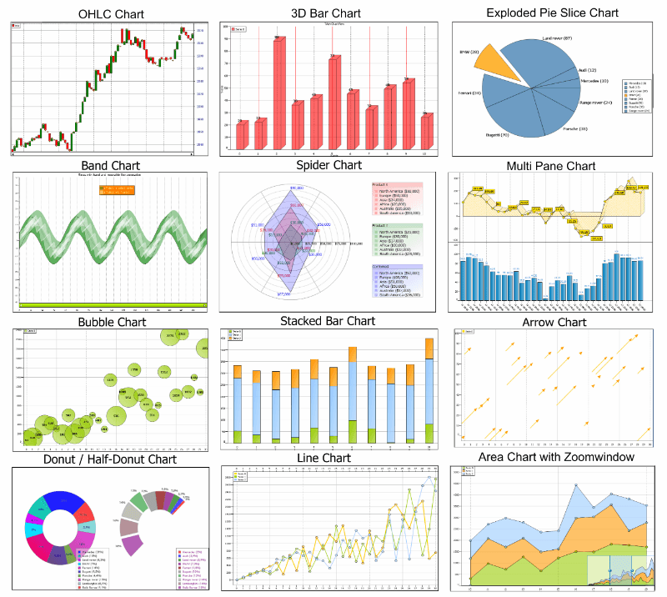
选题背景
通用日志分析系统
性能分析
错误统计
用户模型
Notes:
一个通用的日志分析系统，针对目前主流的服务器与数据中心，以现有的机器学习方法进行大数据分析，以可视化方法展现分析结果
功能包括对系统进行性能分析，统计系统运行过程中的异常，分析用户的操作建立用户模型

Slide 5





研究现状
脚本语言
分析工具
Notes:
目前已有很多日志分析的工具和方法，最简单常用的方式是直接利用Shell、Python等脚本语言，以脚本的方式进行处理，脚本方式灵活便捷，但不易重用，可读性较差。
Google Analytics，百度统计等都是专门分析日志的工具，可以通过分析用户站点的日志，实时统计和显示当前系统的运行状况，提供丰富的功能和各式的统计报表。
嵌入代码，读取日志 数据安全性问题

Slide 6


研究现状
大数据处理
Notes:
目前大数据处理最常用的就是Hadoop生态圈，以MapReduce的方式进行分布式计算。
Hadoop使用HDFS存储数据，每次运算都需要从磁盘中读取数据，运算完之后再写会磁盘，在执行迭代算法或者其他频繁访问磁盘的算法时效果比较差。
Spark是由UC Berkeley AMP lab开发的一个开源分布式集群计算引擎，采用RDD的方式将中间结果保存在内存中，基于内存进行集群计算，实现快速处理。

Slide 7
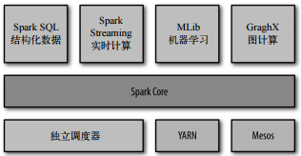
研究现状
Notes:
Spark Core是Spark的基本代码库，使用Scala语言实现了Spark的基本功能。
上面是Spark的四个模块，分别是处理结构化数据的Spark SQL，处理流数据的Spark Streaming，以及机器学习算法库 Mlib和图形算法库GraphX，下方是进行集群调度的工具，包括Spark自带的独立调度器，并能够支持Hadoop的调度器YARN，Mesos

Slide 8
关键技术
数据采集：自然语言处理，特征提取
数据分析：特征分析，关联分析
数据显示：可视化
Notes:
系统主要分为三个模块，分别是数据采集，数据分析，数据显示
数据采集可以使用自然语言处理算法将日志数据处理，对其进行特征提取，提取出日志中的有用信息
数据分析则基于规则对日志进行实时匹配，对每条日志检索是否符合某一特征，如果符合则形成一个事件。
最后采用可视化的方法，以web的形式将数据结果展现出来。

Slide 9
研究规划
2017年4月 搭建Spark开发环境并在本机构建集群。
2017年5月 下载开源数据集，分析不同系统产生的日志，提取共同点。
2017年6月 研究现有的日志分析系统，深入了解现有系统的特性与存在问题，设计本文的日志分析系统
2017年7月 开发第一版的日志分析系统。
2017年8月 完善第一版的日志分析系统，针对某个特定数据集进行分析，形成可视化的分析报告。
2017年9月 进行系统测试，总结第一版系统存在的问题，需要改进的方向，进行第二版系统的设计。
2017年10月 研究常用的机器学习算法，总结用户常用的数据分析策略，实现常用算法的调用模块
2017年11月 开发第二版系统。
2017年12月 完善第二版系统，可以对不同的日志数据进行分析，并能够选择分析策略，形成个性化的分析报告。
2018年1月 进行系统测试，总结第二版系统存在的问题，进行针对性的改进。
2018年2月 继续完善系统，根据开发过程中的文档记载进行汇总，开始论文编写工作。
2018年3月 继续完善系统，完成论文的编写工作，不断完善。

Slide 10
研究规划
研究现状
搭建开发环境
Amazon AWS获取公开数据集
维基百科浏览记录，Youtube播放记录

Slide 11
参考文献
[1] Khosla, Shivkumar, and Varunakshi Bhojane. "Performing Web Log Analysis and Predicting Intelligent Navigation Behavior Based on Student Accessing Distance Education System." Advances in Computing, Communication, and Control. Springer Berlin Heidelberg, 2013. 70-81.
[2] Karau, Holden. Fast Data Processing With Spark. Packt Publishing Ltd, 2013.
[3] Dean, Jeffrey, and Sanjay Ghemawat. "MapReduce: simplified data processing on large clusters." Communications of the ACM 51.1 (2008): 107-113.
[4] Jagadish, H. V., et al. "Big data and its technical challenges." Communications of the ACM 57.7 (2014): 86-94.
[5] Zaharia, Matei, et al. "Spark: Cluster Computing with Working Sets." HotCloud 10.10-10 (2010): 95.
[6] Lin, Xiuqin, Peng Wang, and Bin Wu. "Log analysis in cloud computing environment with Hadoop and Spark." Broadband Network & Multimedia Technology (IC-BNMT), 2013 5th IEEE International Conference on. IEEE, 2013.
[7] Wei, Jianwen, et al. "Analysis farm: A cloud-based scalable aggregation and query platform for network log analysis." Cloud and Service Computing (CSC), 2011 International Conference on. IEEE, 2011.
[8] Eickhoff, Carsten, et al. "Lessons from the journey: a query log analysis of within-session learning." Proceedings of the 7th ACM international conference on Web search and data mining. ACM, 2014.
[9] Kim, Gei-Young, et al. "The Detection Model of Malignant Query and Personal Information Leakage based on Log Analysis." International Journal of Multimedia and Ubiquitous Engineering 10.11 (2015): 105-114.
[10]张彬. 基于Spark大数据平台日志审计系统的设计与实现[D].山东大学,2015.

Slide 12
参考文献
[11]肖东方. 基于Hadoop的运维日志采集分析平台的设计与实现[D].山东大学,2016.
[12]刘鹏. 基于Spark的数据管理平台的设计与实现[D].浙江大学,2016.
[13]薛瑞,朱晓民. 基于Spark Streaming的实时日志处理平台设计与实现[J]. 电信工程技术与标准化,2015,(09):55-58.
[14]吴雯祺. Spark性能数据收集分析系统的设计与实现[D].哈尔滨工业大学,2015.
[15]王鹏. 云平台下日志分析系统的设计与实现[D].北京邮电大学,2013.
[16]刘季函(Liu,Chi Han). 基于Spark的网络日志分析系统的设计与实现[D].南京大学,2014.
[17]孔庆春. 基于Spark大数据平台日志审计系统的设计与实现[J]. 电脑知识与技术,2016,(15):10-11.
[18]周海靖. 日志大数据分析平台技术研究[D].山东大学,2015.
[19]阳小兰,钱程,赵海廷. Web日志分析系统研究[J]. 计算机技术与发展,2011,(09):211-215.
[20]李文. 基于Spark可视化大数据挖掘平台[A]. 中国自动化学会系统仿真专业委员会、中国系统仿真学会仿真技术应用专业委员会、离散系统仿真专业委员会.系统仿真技术及其应用学术论文集（第15卷）[C].中国自动化学会系统仿真专业委员会、中国系统仿真学会仿真技术应用专业委员会、离散系统仿真专业委员会:,2014:4.

